Slide 1
Informationsabend zum
Konzept der Erprobungsstufe
am FSG
Herzlich Willkommen
August 2021
www.fsg-geldern.de

Slide 2
Übersicht über die Inhalte
Pädagogische Übermittagbetreuung (Frau Riemen)
Methodenlernen (Frau Claßen)
Hausaufgabenkonzept (Frau Claßen)
Individuelle Förderung (Herr Kanopa)
Prävention (Frau Viklund)
Beratung (Herr Schmidt)
www.fsg-geldern.de

Slide 3
Pädagogische Übermittagbetreuung
www.fsg-geldern.de

Slide 4
Allgemeines
seit 01.02.2009
Förderverein des FSG
montags bis donnerstags
kostenlos
www.fsg-geldern.de

Slide 5
Bereiche
Mittagspausenbetreuung
Hausaufgabenbetreuung/ begleitete Übungszeit (BÜZ)
Förderunterricht
Sport- und Freizeitangebote
www.fsg-geldern.de

Slide 6
Mittagspausenbetreuung
13.10 Uhr bis 14.00 Uhr
Mittagessen in der Mensa
Betreuung im Raum 0.417
www.fsg-geldern.de

Slide 7
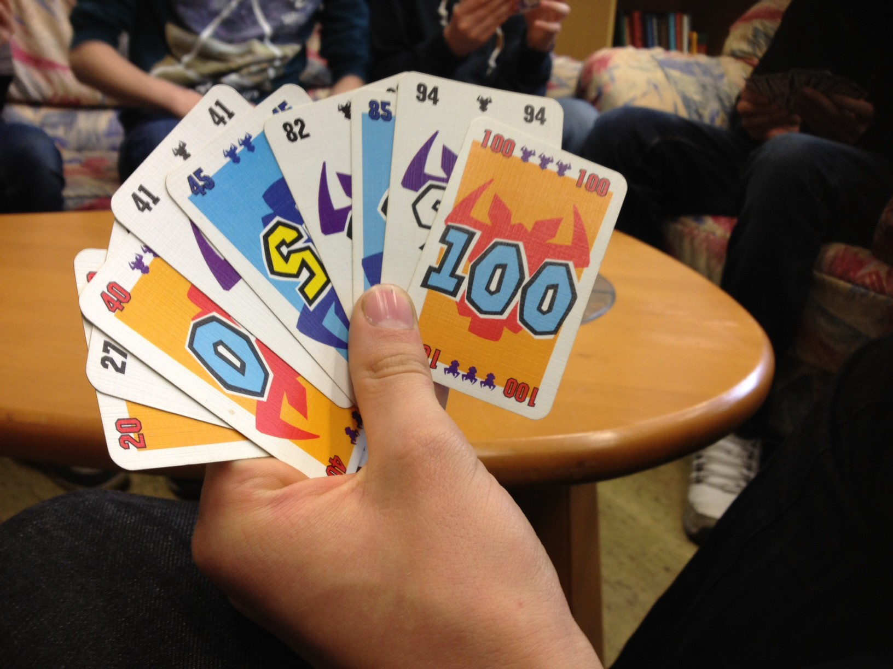

Slide 8
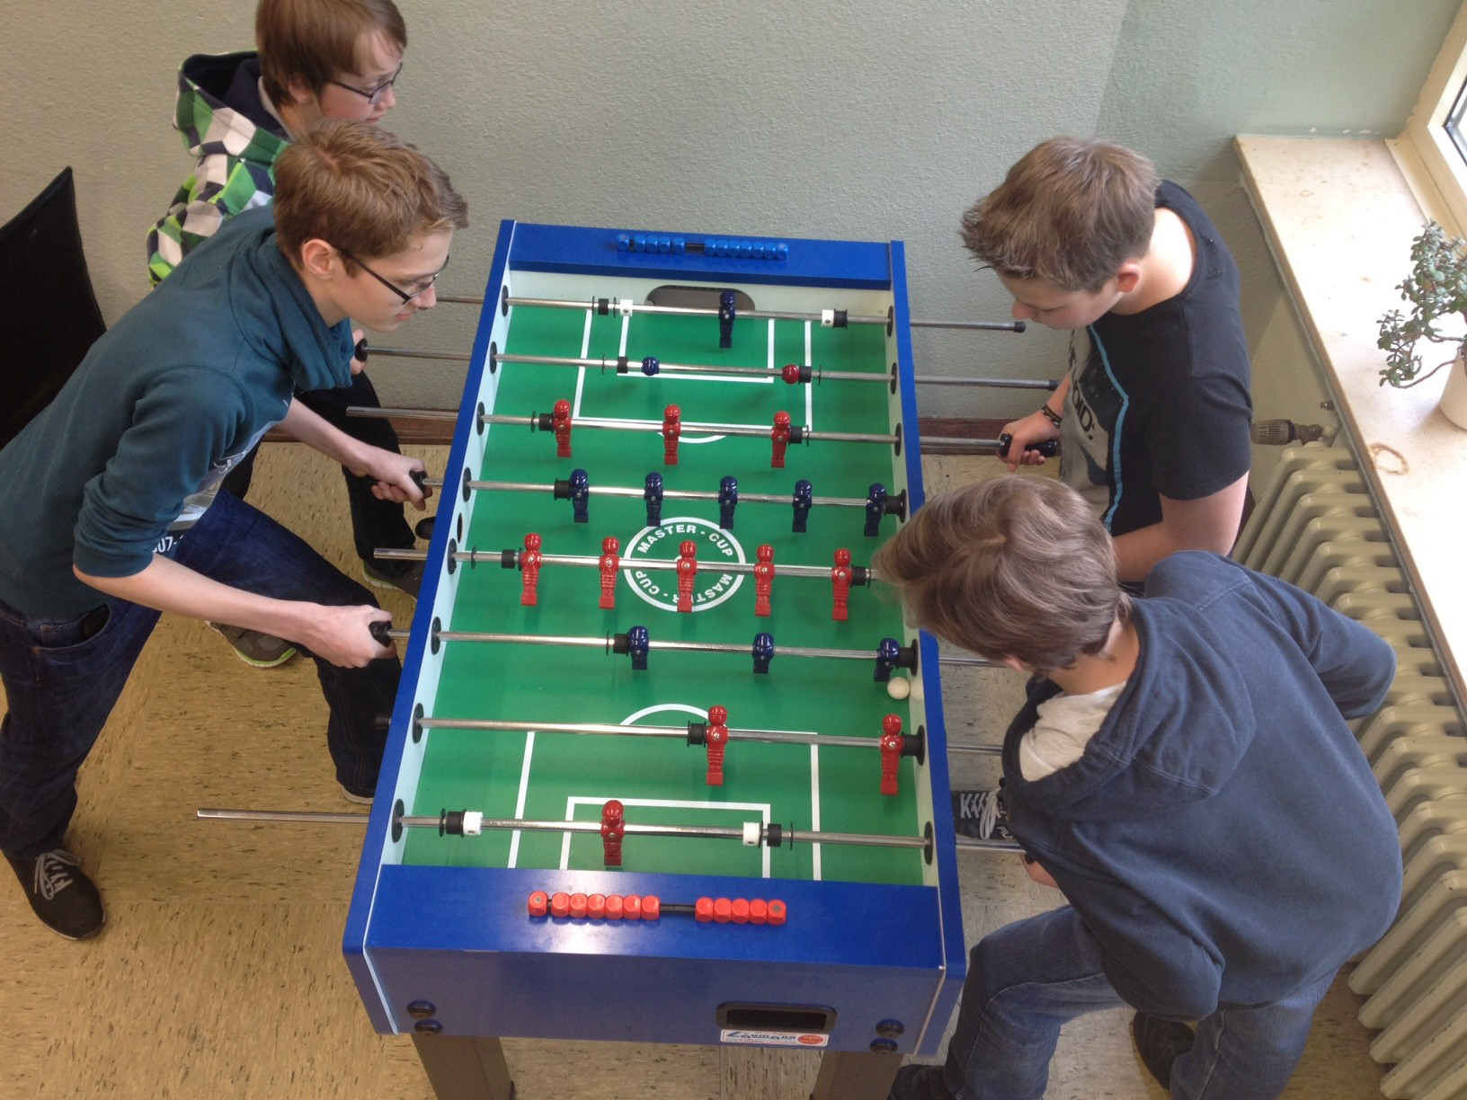

Slide 9
Hausaufgabenbetreuung/ begleitete Übungszeit (BÜZ)
14.00 Uhr bis 15.30 Uhr
Frau Düllings und Frau Angenlahr
Oberstufenschüler
www.fsg-geldern.de

Slide 10
Anmeldung zur Übermittagbetreuung
Elternbrief
www.fsg-geldern.de

Slide 11
Hiermit melde ich meinen Sohn/meine Tochter
Name, Vorname: Klasse:
zur Hausaufgabenbetreuung/begleiteten Übungszeit an folgenden Tagen an:
□ Montag □ Dienstag □ Mittwoch □ Donnerstag
Wir haben Kenntnis genommen,
mein Kind nimmt nicht am Angebot der Übermittagbetreuung teil □
Mein Kind darf während der Mittagspause das Schulgelände verlassen
(nur bei Teilnahme an Nachmittagsangebot oder Nachmittagsunterricht)
□ ja □ nein
________________________________________
Unterschrift des/der Erziehungsberechtigten

Slide 12
Anmeldung zur Übermittagbetreuung
Vorläufige Anmeldung
Elternbrief
verbindlich für ein Halbjahr
Nachmeldungen
www.fsg-geldern.de

Slide 13
Entschuldigungsverfahren
Schulplaner (schriftlich)
Anruf im Sekretariat 02831 8494
www.fsg-geldern.de

Slide 14
Methodenlernen
www.fsg-geldern.de

Slide 15
Schwerpunkte
Orientierung, Arbeitsorganisation und Lern- und Arbeitsmethoden
(Jahrgangsstufe 5)
Kooperation und Kommunikation
(Jahrgangsstufe 6)
www.fsg-geldern.de

Slide 16
Orientierung, Arbeitsorganisation und Lern- und Arbeitsmethoden (Jg. 5)
Orientierung und Arbeitsorganisation
Ablauf eines Schultages
Rundgang durch das Schulgebäude
Lesen des Vertretungsplans
Packen der Schultasche
Arbeit mit dem Hausaufgabenheft
Organisation auf dem eigenen Schreibtisch
www.fsg-geldern.de

Slide 17
Orientierung, Arbeitsorganisation und Lern- und Arbeitsmethoden (Jg. 5)
Lern- und Arbeitsmethoden
Heftführung
Vokabeln lernen
Vorbereitung auf Klassenarbeiten
Organisation und Durchführung der Partnerarbeit
Mündliche Mitarbeit
Arbeiten mit dem LMS (LOGINEO NRW-Lernmanagementsystem)
Texte erarbeiten und behalten
www.fsg-geldern.de

Slide 18
Kooperation und Kommunikation
(Jg. 6)
Gegenseitige Verantwortung und Unterstützung im Rahmen der Partnerarbeit
Arbeitsergebnisse aufbereiten: Aufbau und Anfertigung eines Lernplakates
Grundlagen der Organisation und Durchführung einer Gruppenarbeit
Ergebnisse präsentieren: Gestaltung und Präsentation eines Vortrags
www.fsg-geldern.de

Slide 19
Nachhaltigkeit des Methodenlernens
Wiederholung und Anwendung der erlernten Methoden im Fachunterricht
Sammlung aller Materialien in einer Methodenmappe
Fortsetzung und Vertiefung des Methodenlernens in der Mittelstufe
Arbeit mit der Feedbackliste in jedem Fachunterricht
www.fsg-geldern.de

Slide 20
Feedbackliste
Name | Hausaufgaben | Arbeitsmaterial | Sozialverhalten
Musterfrau, Mara
Mustermann, Max
www.fsg-geldern.de

Slide 21
Feedbackliste
Nutzung von allen Lehrern, die in der Klasse unterrichten/ Verwaltung durch die Klassenlehrer
Gesprächsgrundlage für Gespräche mit Schülern, Eltern und Lehrern
Gestaffeltes Modell zu den Konsequenzen
Probelauf bis zu den Herbstferien
www.fsg-geldern.de

Slide 22
Hausaufgabenkonzept
www.fsg-geldern.de

Slide 23
Hausaufgabenkonzept
Der in den verschiedenen Jahrgangsstufen zur Durchführung von Hausaufgaben vorgesehene zeitliche Rahmen (Jg.5: 60 Minuten/Tag) soll von den Schülerinnen und Schülern genutzt werden, um
Vokabeln und grammatische Formen zu lernen
Fachbegriffe und Regeln zu lernen
Lektüren und längere Texte zu lesen
den Unterricht vor- und nachzubereiten
www.fsg-geldern.de

Slide 24
Hausaufgabenkonzept
Hausaufgaben dienen der individuellen Förderung. Beim Hausaufgabenumfang berücksichtigen die Lehrkräfte die individuelle Belastung der Schülerinnen und Schüler.
Hintergründe für dieses neue Hausaufgabenkonzept sind a) Veränderungen im Schulalltag an allgemeinbildenden Schulen („G8/G9“, „Ganztagsschulen“)
b) Fokussierung auf individuelle Förderung in einem kompetenzorientierten Unterricht
c) „Hausaufgabenerlass“ des Ministeriums für Schule und Weiterbildung des Landes NRW
www.fsg-geldern.de

Slide 25
Vor- und Nachbereitung von Unterricht
Die Vor- und Nachbereitung von Unterricht stellt sicher, dass Lernen erfolgreich stattfindet.
In einer zunächst angeleiteten, später zunehmend eigenständigen Reflexion des Unterrichts überprüfen die Schülerinnen und Schüler, ob sie den Unterrichtinhalt verstanden haben bzw. ob Verständnisschwierigkeiten bestehen.
Trainiert wird die Systematisierung des eigenen Lernens und Lernverhaltens.
Vor- und nachbereitet werden alle Unterrichtsfächer.
www.fsg-geldern.de

Slide 26
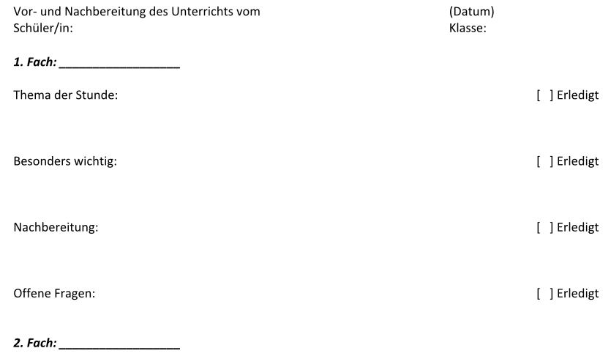
Vor- und Nachbereitung von Unterricht
www.fsg-geldern.de

Slide 27
Individuelle Förderung
www.fsg-geldern.de

Slide 28
Individuelle Förderung in D/M/E
Diagnose
Förderung
Kontrolle
www.fsg-geldern.de

Slide 29
Diagnose – Beispiel Deutsch
Feststellen von Förderbedarf in Basiskompetenzen Lesen und Rechtschreiben
Lesen: SLS (Salzburger Lesescreening)
Lesegeschwindigkeit („Fluency“), Sicherheit in der Entschlüsselung der Wörter
Schreiben: HSP (Hamburger Schreibprobe)
Sicherheit in grundlegenden Rechtschreibstrategien
Grundlage für Differenzierung der Lerngruppe
www.fsg-geldern.de

Slide 30
Kontrolle
Nachgelagerte Wiederholung der Diagnosetests
Zeitraum: ca. Halbjahreswechsel; abhängig vom Beginn der Förderphase
www.fsg-geldern.de

Slide 31
Prävention
www.fsg-geldern.de

Slide 32
Prävention in der Erprobungsstufe
Sicherheit
Persönlichkeit
Internet
www.fsg-geldern.de

Slide 33
Sicherheit
Gefahren der neuen Umgebung kennen
Programm „Achtung Auto“ in Kooperation mit dem ADAC
„Der sichere Schulweg“ - Baustein im Fach Erdkunde
www.fsg-geldern.de

Slide 34
Persönlichkeit
Persönlichkeitsstärkung als Suchtvorbeugung
Sich kennenlernen und wohlfühlen
Erster Wandertag in Klasse 5: Klettern als Gemeinschaftserlebnis
Kooperationsspiele im Sportunterricht
Klassensportfest: Kinder-Eltern-Lehrer-Mitschüler
Perspektive Klasse 7: 2-Tages-Workshop „Ich fühle mich wohl“ in Kooperation mit der Diakonie Geldern
www.fsg-geldern.de

Slide 35
Internet
Sicherheit im Umgang mit dem Medium
Kenntnis von Gefahren
Internetzertifikat des FSG (je nach Personalressourcen, Frau Hanßen)
Gefahren im Internet (in Kooperation mit der Polizei)
Facebook und Co. - Elterninfo
www.fsg-geldern.de

Slide 36
Beratung
www.fsg-geldern.de

Slide 37
Beratung
Frau Riemen, Herr Schmidt und Frau Dierks als ausgebildete BeratungslehrerInnen ergänzen, intensivieren und unterstützen die Beratungstätigkeit des Kollegiums
Spektrum möglicher Themen: persönliche Probleme, Lern- und Verhaltensschwierigkeiten sowie Erziehungsfragen, ausgeprägte Lernstärken und -schwächen
Ziel der Beratung ist „Hilfe zur Selbsthilfe“, Voraussetzungen sind Freiwilligkeit und Vertrauen (Verschwiegenheitspflicht)
Kooperation mit außerschulischen Beratungs- und Hilfseinrichtungen
Kontaktaufnahme zu den BeratungslehrerInnen per Email (über die Schulhomepage), telefonisch oder persönlich
www.fsg-geldern.de

Slide 38
Vielen Dank für Ihre Aufmerksamkeit.
www.fsg-geldern.de

